Slide 1
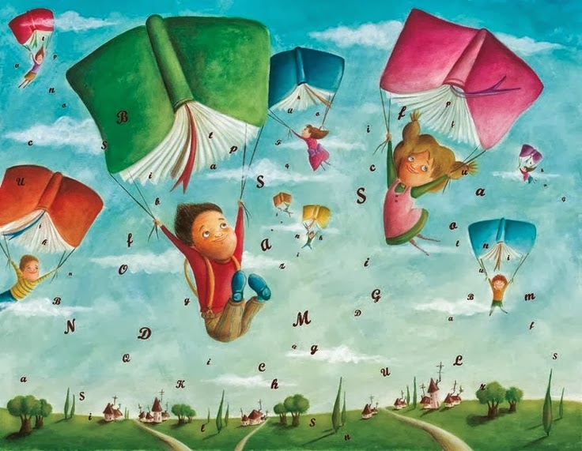

Invitación
Festival Literario
Día: Miércoles 19
Mes: Noviembre
Año: 2014
Hora: 1:00pm.
Lugar: Teatro I.E Francisco Luis Hernández Betancur.
Leer En-seña: animación a la lectura para el Fortalecimiento de las competencias ciudadanas en la diversidad.

